Slide 1
সবাইকে স্বাগতম

Slide 2
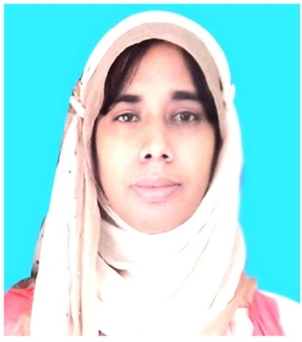
পরিচিতি
নাসরিন আকতার
সহকারী প্রধান শিক্ষক
মহামুনি এংলো -পালি উচ্চ বিদ্যালয়
রাউজান, চট্টগ্রাম।
G-mail Account : nasrinakther984@gmail.com
Facebook Account : nasrin.akter.714655
Cell : 01818848121

Slide 3
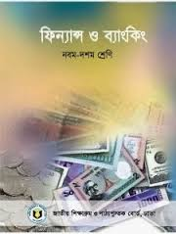
শ্রেণি : দশম
বিষয় : ফিন্যান্স এন্ড ব্যাংকিং
অধ্যায় : ৮ম
সময় : ৫0 মিনিট

Slide 4
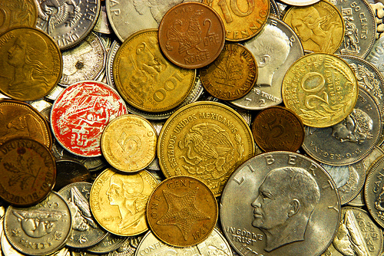

Slide 5
মুদ্রা ও তার ইতিহাস

Slide 6
এই পাঠশেষে শিক্ষার্থীরা...
১। মুদ্রা ও বিনিময় প্রথা কী তা বলতে পারবে ;
২। মুদ্রার ইতিহাস ব্যাখ্যা করতে পারবে ;
৩। মুদ্রার কার্যাবলি বর্ণনা করতে পারবে।

Slide 7
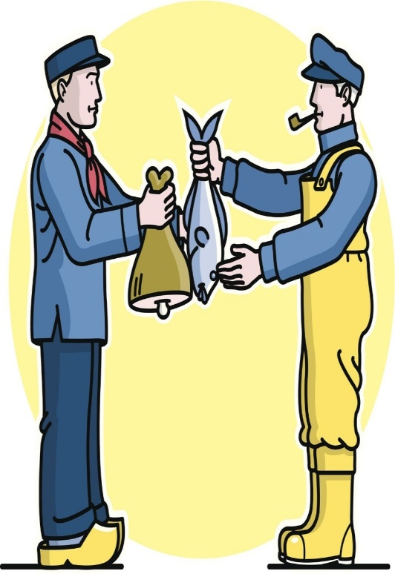
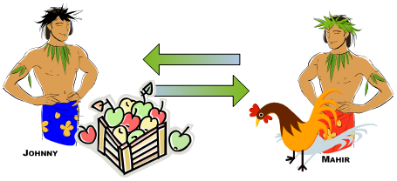
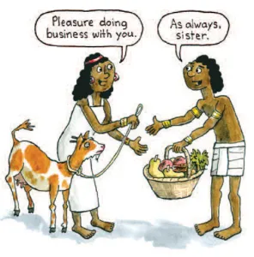

Slide 8
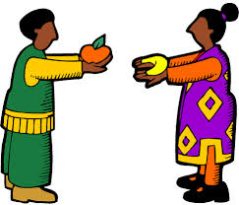
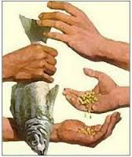
বিনিময় প্রথা

Slide 9
মুদ্রার ইতিহাস

Slide 10
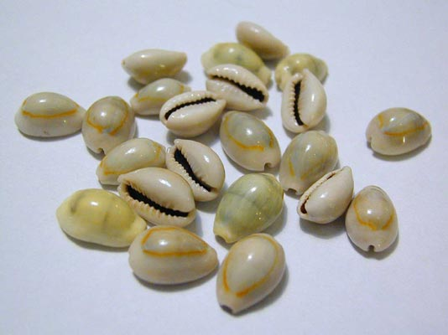
সভ্যতার প্রথম মুদ্রা
কড়ি

Slide 11
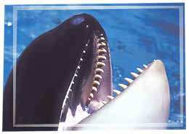
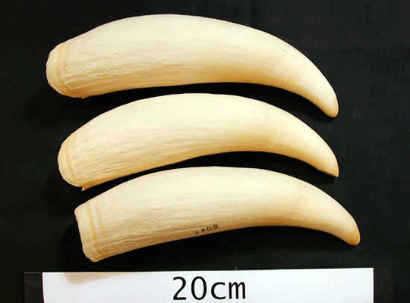
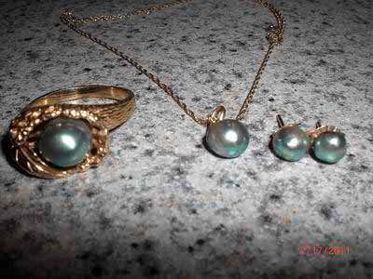
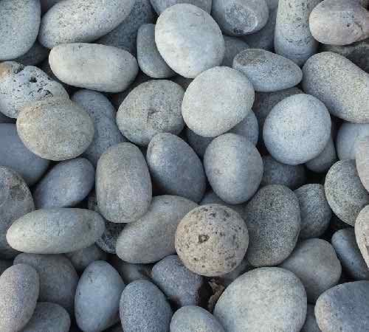
হাতির দাত
হাঙ্গরের দাত
পাথর
ঝিনুক

Slide 12
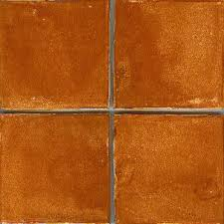
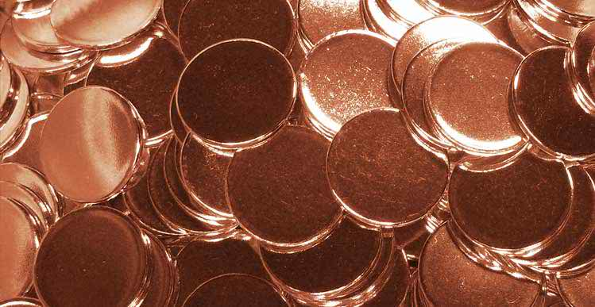
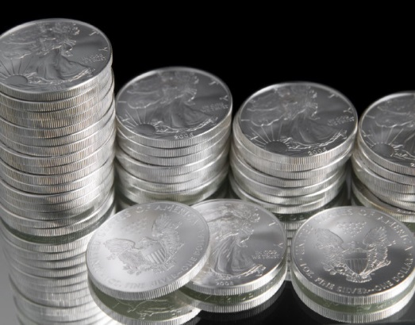
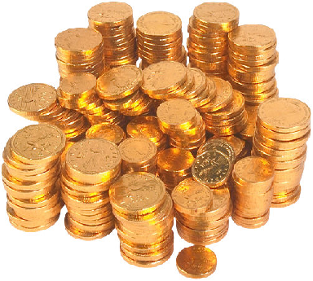
পোড়ামাটি
তামা
রুপা
সোনা

Slide 13
বর্তমান যুগের কাগজি মুদ্রা
কাগজি মুদ্রার প্রচলন উনবিংশ শতাব্দীতে শুরু হয়।

Slide 14
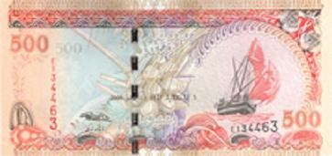
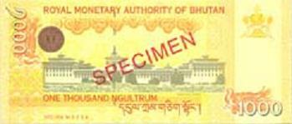
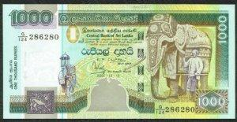
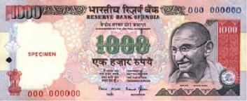
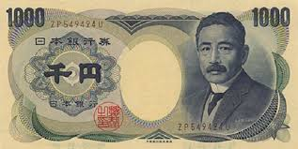
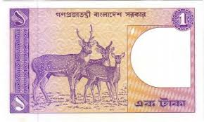
কাগজি মুদ্রা

Slide 18
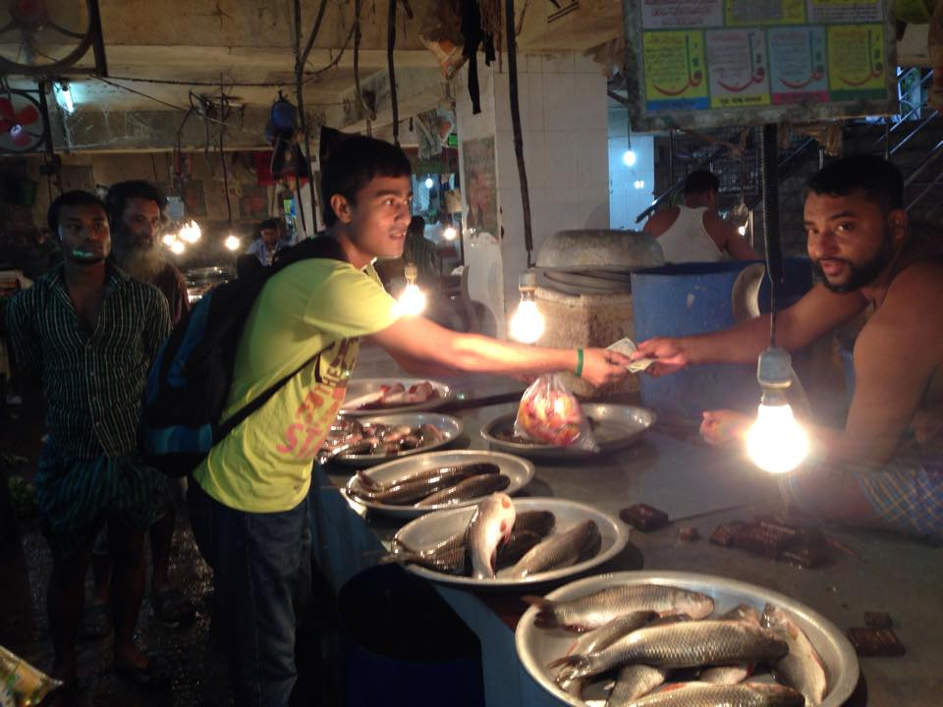
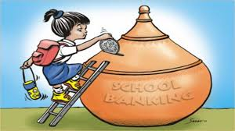
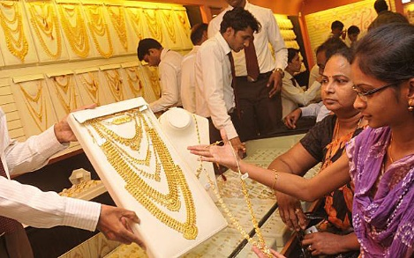
সঞ্চয়ের ভান্ডার
বিনিময়ের মাধ্যম
মুদ্রা
মূল্যের পরিমাপক

Slide 19
মুদ্রার কাজ
বিনিময়ের মাধ্যম
মূল্যের পরিমাপক
সঞ্চয়ের বাহন

Slide 20
বিনিময়ের মাধ্যম হিসাবে কাজ করে
যেকোনো লেনদেন করার জন্য মুদ্রা ব্যবহার করা যায়।

Slide 21
মূল্যের পরিমাপক হিসাবে কাজ করে
যেকোনো অর্থনৈতিক পণ্য বা সেবার মূল্য কত তা মুদ্রার মাধ্যমে নির্ধারণ করা হয়।

Slide 22
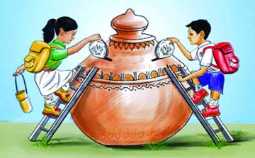
সঞ্চয়ের ভান্ডার হিসাবে কাজ করে
ভবিষ্যতের জন্য কোনো সঞ্চয় করতে হলে মুদ্রার মাধ্যমে সঞ্চয় করতে হয়।

Slide 23
সময়
১০ মিনিট
দলীয় কাজ
 মুদ্রা বিভিন্নমুখি কর্ম সম্পাদন করে থাকে, বিশ্লেষণ কর।

Slide 24
মূল্যায়ন
১। মুদ্রা কীসের ভান্ডার হিসাবে কাজ করে ?


(ক) সঞ্চয়ের ভান্ডার
(খ) অর্থের ভান্ডার
(গ) ক + খ
(ঘ) একটিও নয়
২। কাগজি মুদ্রার প্রচলন কোন শতাব্দীতে শুরু হয় ?


(ক) আঠার শতকে
(খ) উনবিংশ
(গ) সতের শতকে
(ঘ) একটিও নয়
৩। কোন মুদ্রা সহজে বহনযোগ্য ?


(ক) কাগজি মুদ্রা
(খ) ধাতব মুদ্রা
(গ) ক + খ
(ঘ) একটিও নয়
৪। মুদ্রা কী ?
(১) বিনিময়ের মাধ্যম
(২) সঞ্চয়ের ভান্ডার
(৩) মুল্যের পরিমাপক


(ক) ১+২
(খ) ২+৩
(গ) ১+৩
(ঘ) ১+২+৩

Slide 25
মূল্যায়ন
বিনিময়ের মাধ্যম হিসাবে আমরা কি ব্যবহার করি।
কাগজি মুদ্রা কোন শতাব্দীতে শুরু হয়।
কয়েকটি কাগজি মুদ্রার নাম বল।

Slide 26
বাড়ির কাজ
আমাদের দৈনন্দিন জীবনে মুদ্রার প্রভাব ব্যাখ্যা কর।

Slide 27
ধন্যবাদ

